Slide 1

OTP 도어락
*조 발표자 박동하
조원 강진우
조원 김지호

Slide 2
목차
프로젝트 필요성 및 목표
서비스 시나리오
수행 내용 및 일정
수행 방법
기대효과 및 활용방안

Slide 3
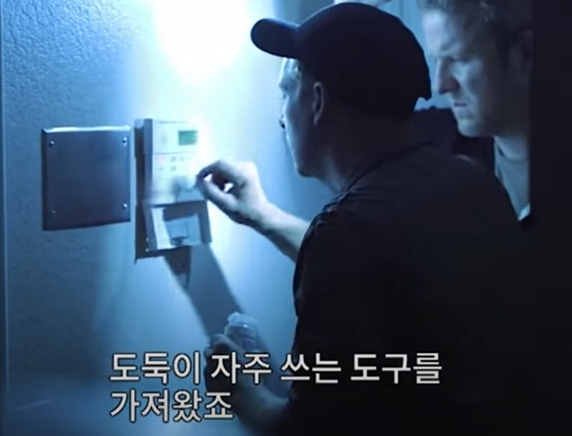
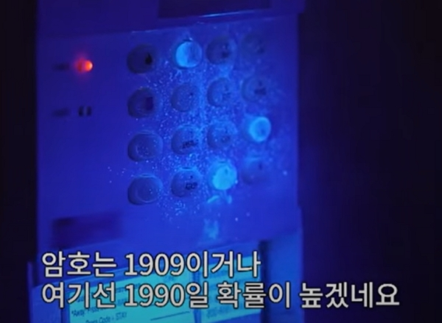
프로젝트 필요성 및 목표
출처: https://kr.theepochtimes.com/도둑들이-가정집-도어락-비밀번호-50초-만에-알아내는_566861.html

Slide 4
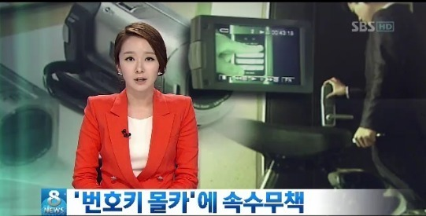
프로젝트 필요성 및 목표
출처: https://printdb.tistory.com/64

Slide 5
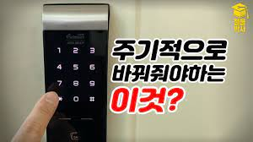
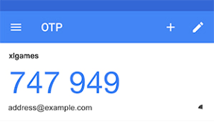
프로젝트 필요성 및 목표
출처: https://www.youtube.com/watch?v=qIyf7pMO1KQ

Slide 6
프로젝트 필요성 및 목표
비밀번호 유출
주기적인 비밀번호 변경
제한적인 기능
OTP 보안강화
기능향상

Slide 7
서비스 시나리오
OTP
사용자 접근
난수 생성
휴대폰 어플로 전송
도어락 장치 열림
키패드를 통해 입력
키패드 값 확인
열리지 않음

Slide 8
서비스 시나리오

Slide 9
서비스 시나리오

Slide 10
서비스 시나리오

Slide 11
수행 내용 및 일정
수행 내용 | 담당자 | 수행 일정 | 비고
아이디어 회의 |  | 11/4 ~ 11/8
OTP 생성 및 키패드 제어 | 김지호 | 11/14
어플리케이션 제작 | 박동하 | 11/12 ~ 11/15
아두이노와 앱 간 통신 | 박동하 | 11/15 ~ 11/17
중간 점검 및 보완 |  | 11/18
빈도수 분석 프로그래밍 | 강진우 | 11/18 ~ 11/20
카메라 이미지 저장 | 강진우 | 11/21 ~ 11/23
적외선 모듈 적용 | 김지호 | 11/24
도어락 프레임 제작 |  | 11/25
최종 테스트 및 보완 |  | 11/26

Slide 12
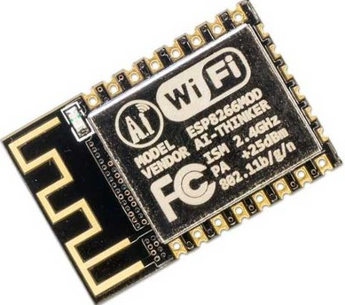


수행 방법
Wifi 모듈
OTP
난수 생성

Slide 13
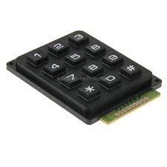
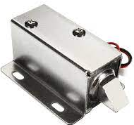
수행 방법
OTP
솔레노이드 도어락
키패드 모듈

Slide 14
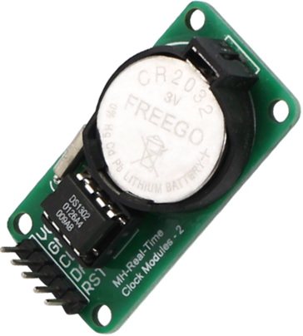
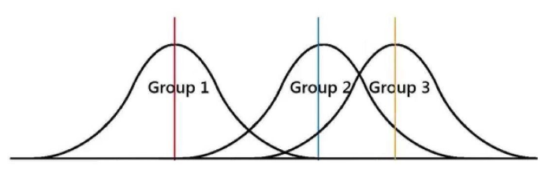
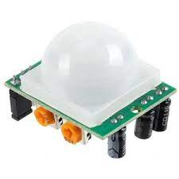
수행 방법
데이터분석
RTC 모듈
PIR 센서

Slide 15
기대효과 및 활용 방안
보안강화
-OTP, 데이터 분석을 통한 침입 확인
편의성 증가
-자동 소등 및 점등, 집 들어가기 직전 온도 관리 등 다양한 활용 방안
날씨 정보 획득
-나가기 전 언제나 확인

